Slide 1
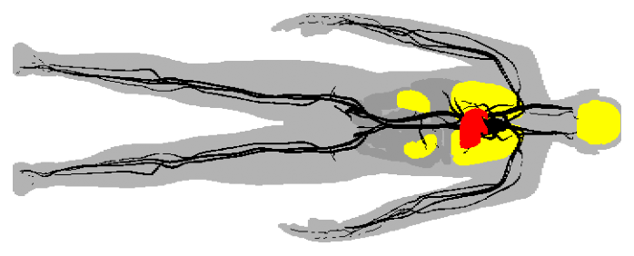

Slide 2
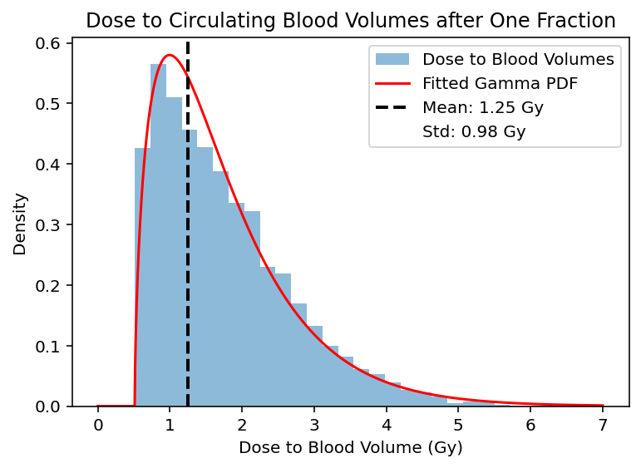
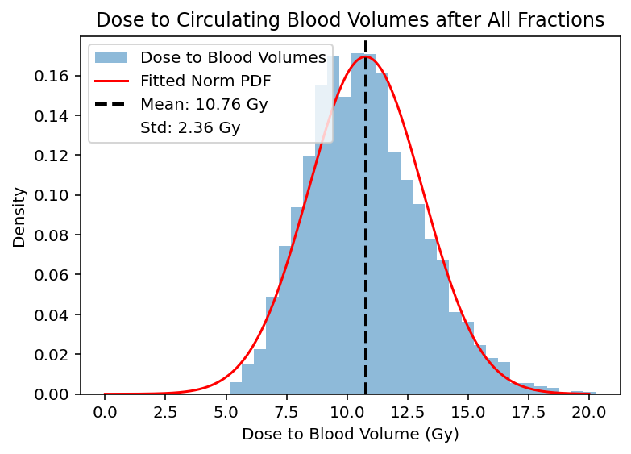
(A)
(B)

Slide 3
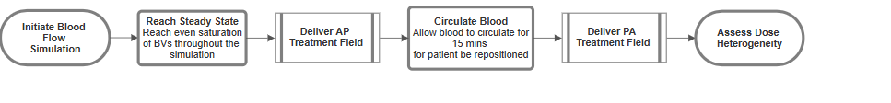
as patient is repositioned

Slide 4
Could include
Vessel figures

Slide 5
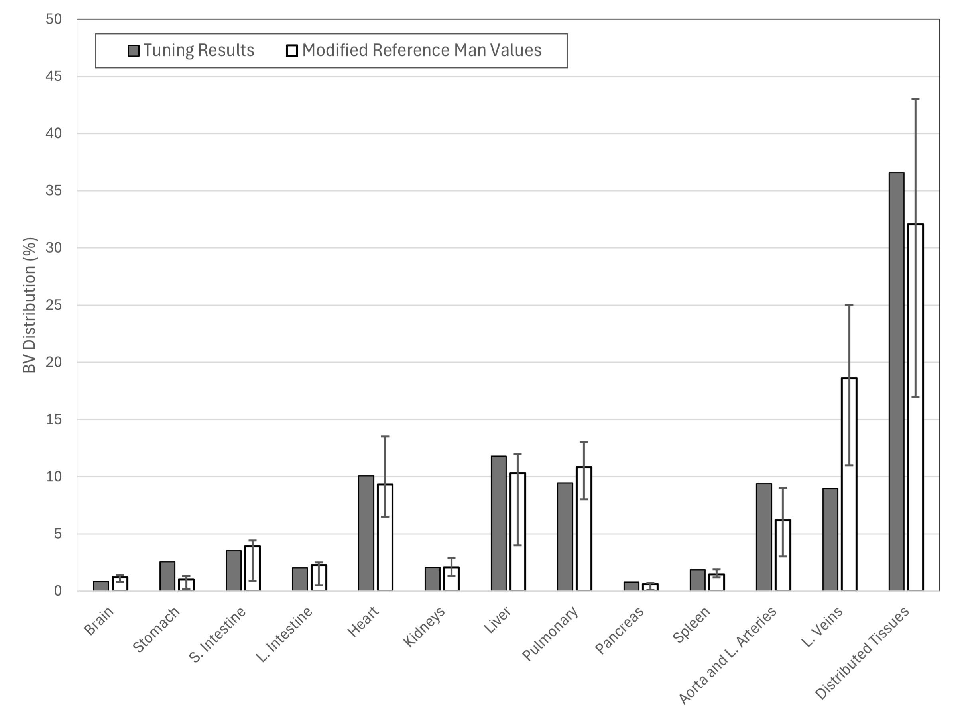

Slide 6
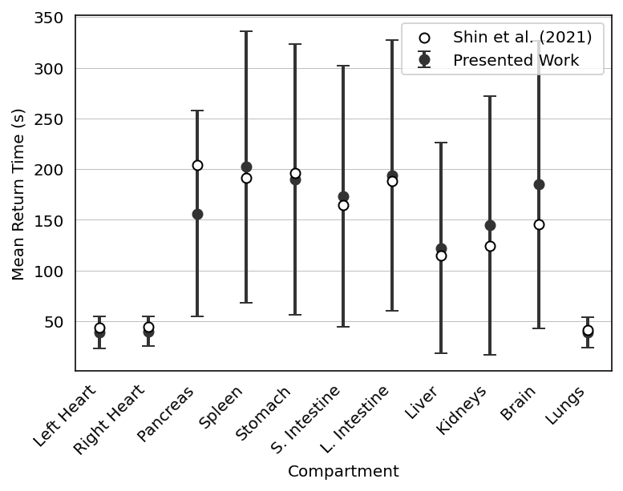

Slide 7
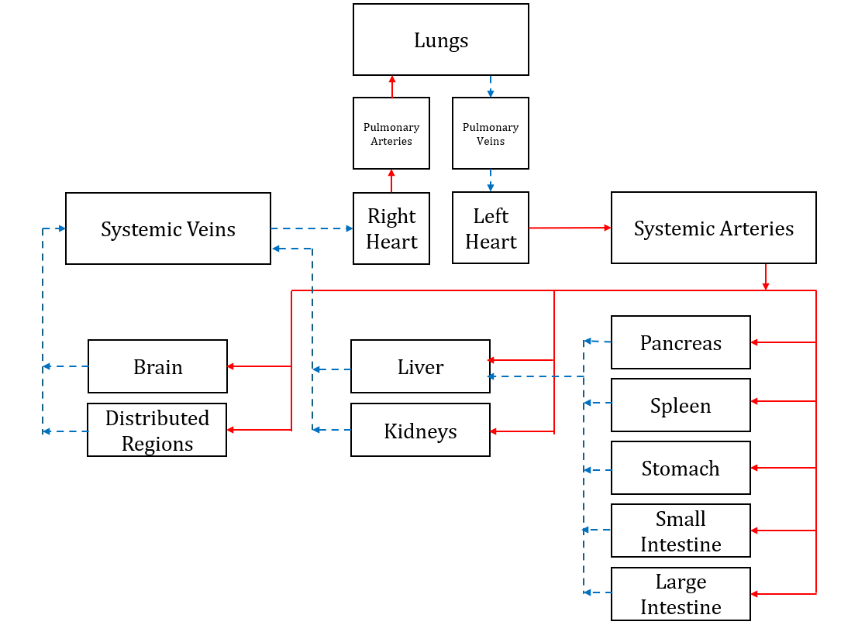

Slide 8
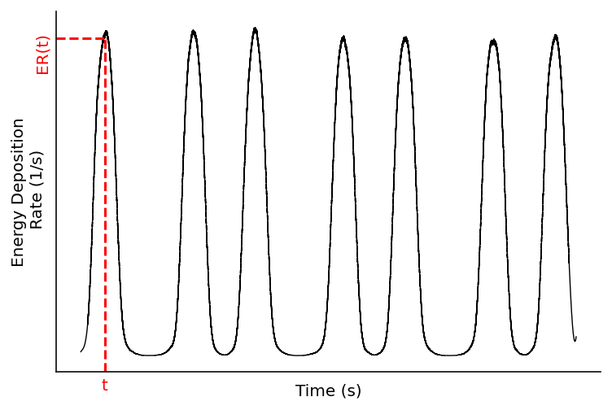
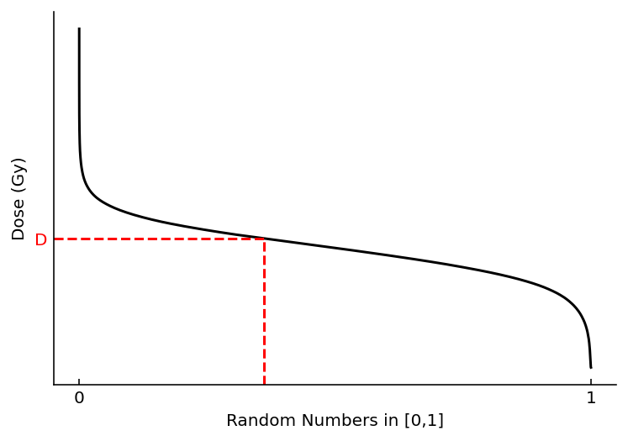

(a)
(b)
(c)

Slide 9


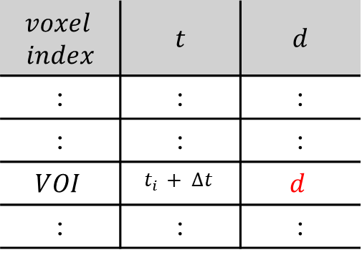





$$x_{i}$$
$$Δx$$
$$x_{f}$$
(a)
Position
(b)
(c)
$$voxel$$ $$index$$ | $t$ | $d$
: | : | :
: | : | :
$$VOI$$ | $$t_{i }+ ∆t$$ | $$d$$
: | : | :
$$v(t_{i})$$
$$t_{i}$$
(d)

